Slide 2
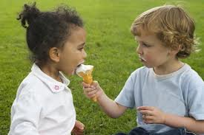

Slide 3
Dopelingen worden leerlingen
‘t Gaat om mensen

Slide 4
Dopelingen worden leerlingen
‘t Gaat om mensen
In je dagelijkse beroep

Slide 5
Dopelingen worden leerlingen
‘t Gaat om mensen
In je dagelijkse beroep
Hoe gebruik je je Macht

Slide 6
Dopelingen worden leerlingen
‘t Gaat om mensen
In je dagelijkse beroep
Hoe gebruik je je Macht
Wat doe je met je Geld

